Slide 1

실습 - 1
PCAP 분석하기

Slide 2
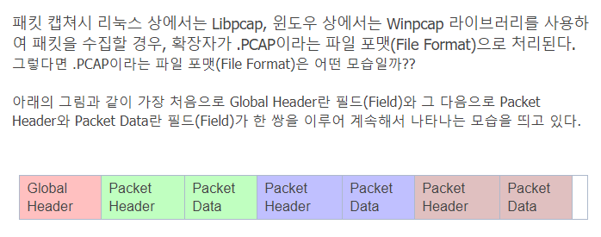
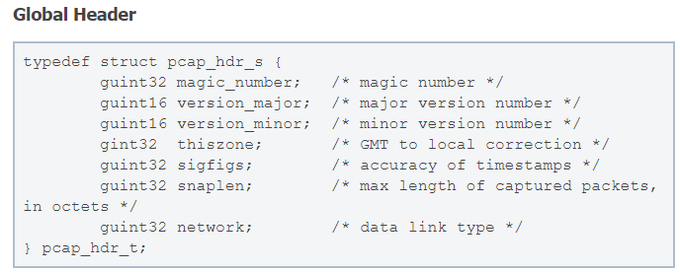
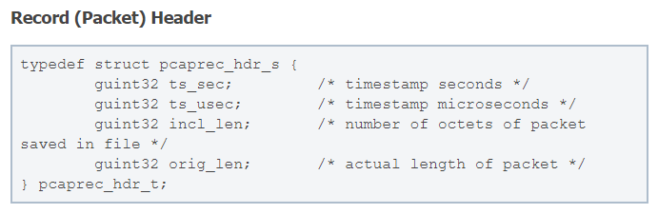
PCAP 파일 구조 이해하기
https://scapy.readthedocs.io/en/latest/introduction.html

Slide 3
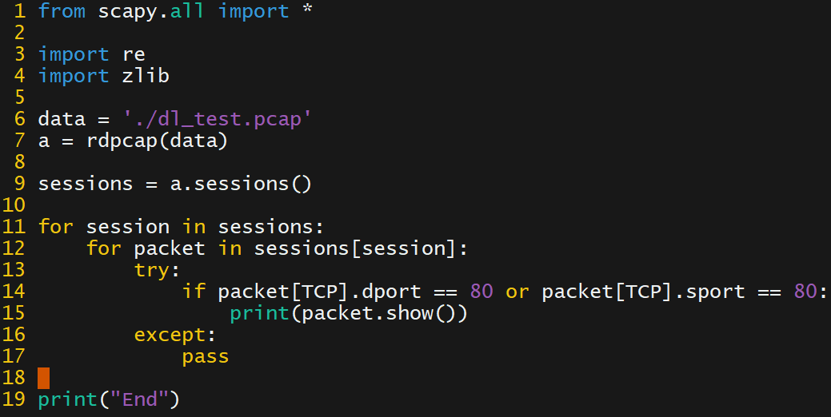
scapy을 이용한 pcap 분석하기

Slide 4
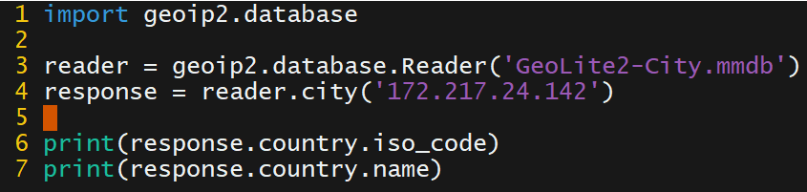
IP로 국가 정보 얻기
https://pypi.org/project/geoip2/

